Slide 1
Trabajo Final
Complejidad temporal, estructuras de datos y algoritmos
Realizado por Torres Federico Ivan

Slide 2
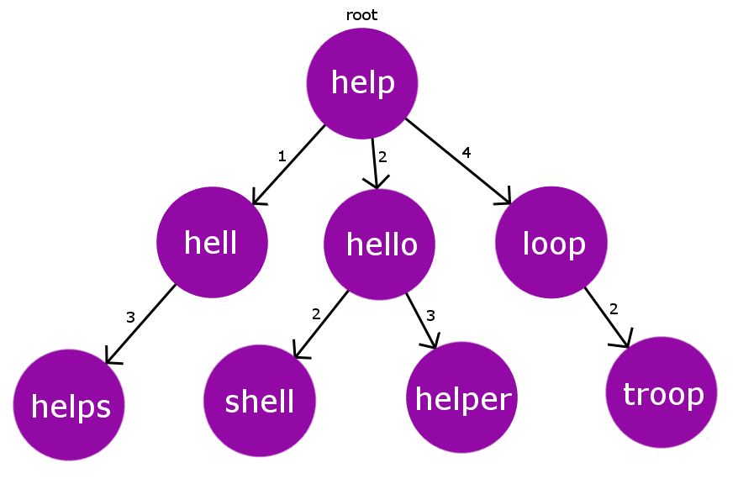

Problema
Se implemento un buscador que encuentra palabras parecidas aunque estén mal escritas, usando árboles BK y la distancia de Levenshtein. Se carga un archivo .csv con las palabras.

Slide 3
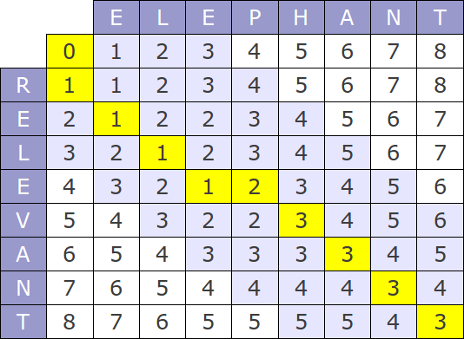
Problema
La distancia de Levenshtein es una medida que indica cuan diferentes son dos cadenas de texto.

Slide 4
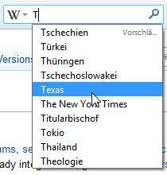
Problema
Este tipo de arboles se pueden usar en correctores ortograficos, buscadores en sistemas grandes o autocompletado.

Slide 5
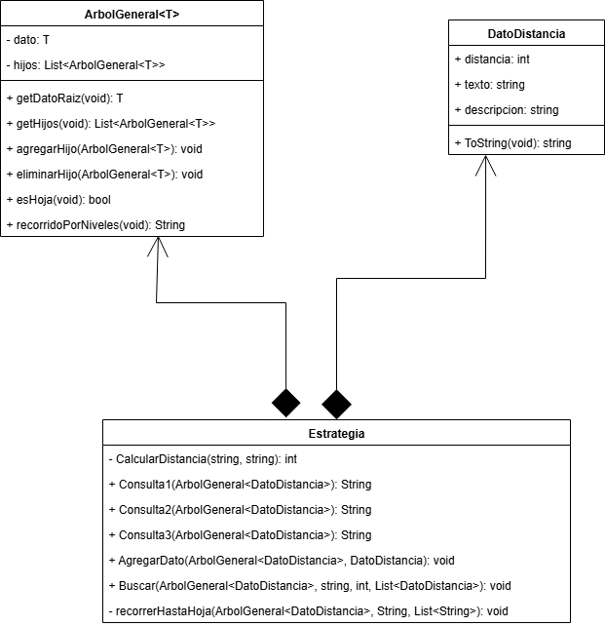
Desarrollo | Diseño

Slide 6
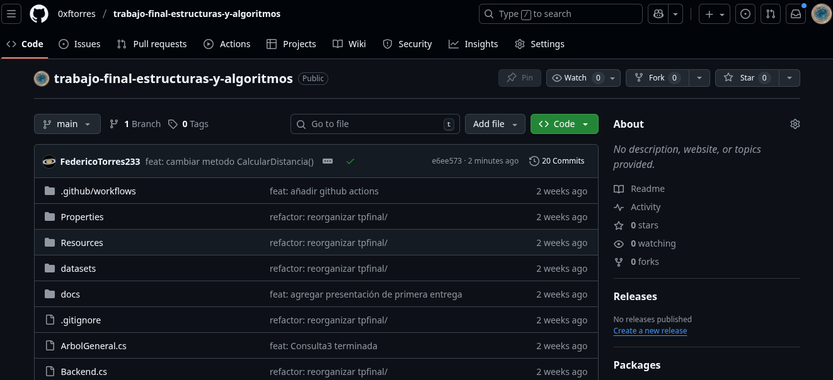
Desarrollo | Software de versiones

Slide 7
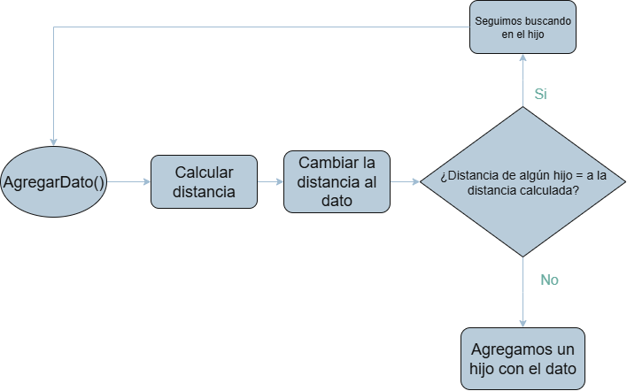
Desarrollo | Implementacion - AgregarDato()

Slide 8
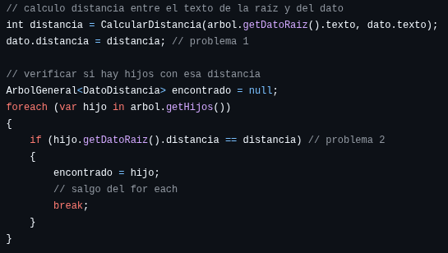
Desarrollo | Implementacion - AgregarDato()
Calculamos distancia y verificamos si hay hijos con esa distancia

Slide 9
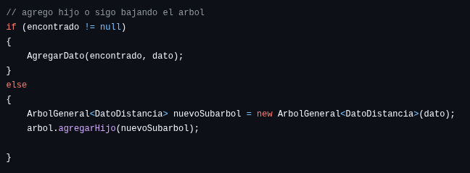
Desarrollo | Implementacion - AgregarDato()
Si se encontro hijo con esa distancia agrego el dato en ese hijo o sus hijos (recursivamente), si no se encontro agrego el dato como hijo.

Slide 10
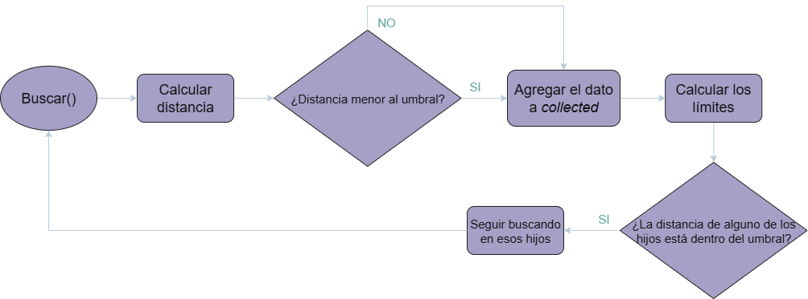
Desarrollo | Implementacion - Buscar()

Slide 11
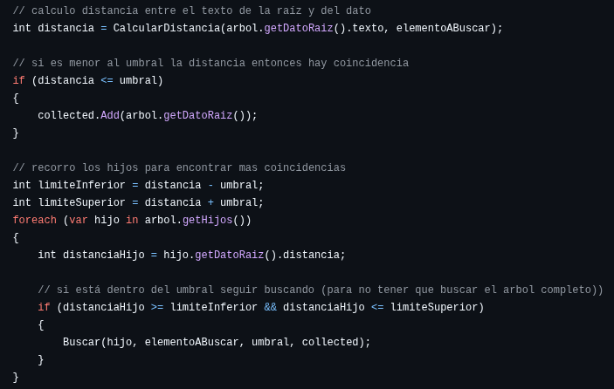
Desarrollo | Implementacion - Buscar()
Calculamos la distancia de cada nodo recursivamente. Si el dato es menor al umbral se agrega a collected.

Slide 12
Desarrollo | Implementacion - Buscar()
Despues recursivamente seguimos bajando el arbol si los hijos estan dentro del umbral.

Slide 13
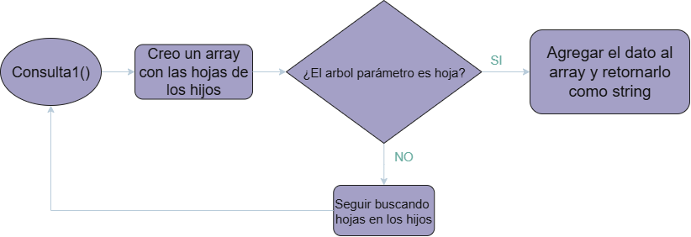
Desarrollo | Implementacion - Consulta 1

Slide 14
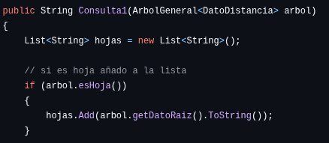
Desarrollo | Implementacion - Consulta 1
Si el nodo es hoja, agregar a la lista hojas.

Slide 15
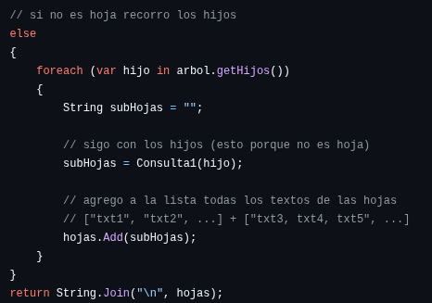
Desarrollo | Implementacion - Consulta 1
Si no es hoja busco en los hijos. Cada vez que se llama a Consulta1() se agregan los strings concatenados de los hijos a la lista hoja. Al final se tiene un string de hojas separadas por \n.

Slide 16
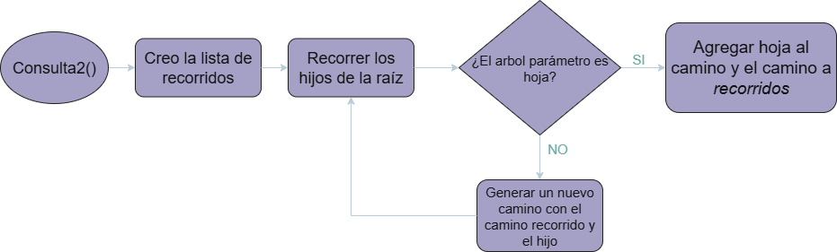
Desarrollo | Implementacion - Consulta 2

Slide 17
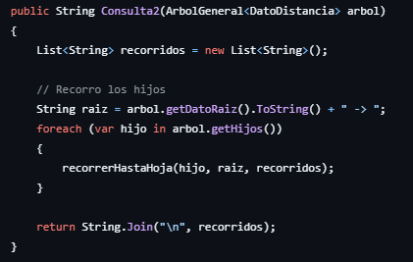
Desarrollo | Implementacion - Consulta 2
Recorremos los nodos de altura h=1. Pasamos a recorrerHastaHoja() el nodo hijo, la raiz como string y el array con todos los recorridos. Al final se junta todo en un string.

Slide 18
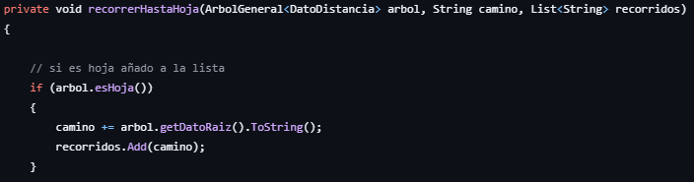
Desarrollo | Implementacion - Consulta 2 - recorrerHastaHoja()
Si la raiz es hoja, se agrega a recorridos el camino mas el texto de la hoja.

Slide 19
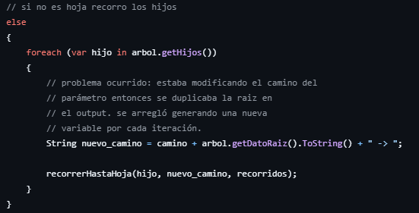
Desarrollo | Implementacion - Consulta 2 - recorrerHastaHoja()
Si el nodo no es hoja, se agrega el nodo + el camino recorrido al string nuevo_camino y se sigue recorriendo el arbol en los hijos.

Slide 20

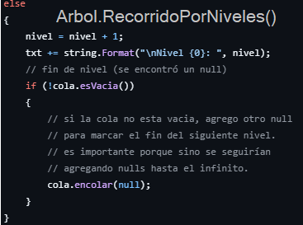
Desarrollo | Implementacion - Consulta 3
La consulta 3 es basicamente un recorrido por niveles de un arbol general. Esta consulta fue muy util para solucionar errores y calibrar el algoritmo.

Slide 21
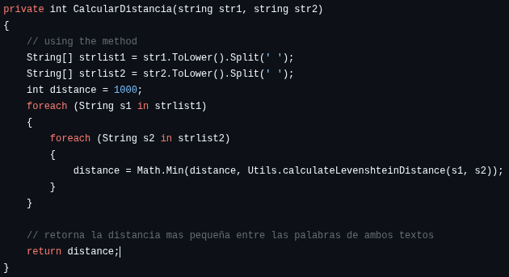

Desarrollo | Cambios en el prototipo original
Decidi cambiar el metodo CalcularDistancia() para que se asemeje a los que encontre en mi investigacion del algoritmo.

Slide 22
Desarrollo | Futuro
Persistencia en disco
- Guardar el arbol BK completo en un archivo en el disco rígido (ej. JSON).
Mostrar visualmente el arbol generado
Elegir que algoritmo usar (ej. Distancia de Hamming)
Normalizar las cadenas (ej: "acción" = "accion").
Ignorar diferencias entre mayusculas y minusculas.
Exportar resultados en CSV, TXT o JSON.

Slide 23
Demostración | Busqueda simple

Slide 24
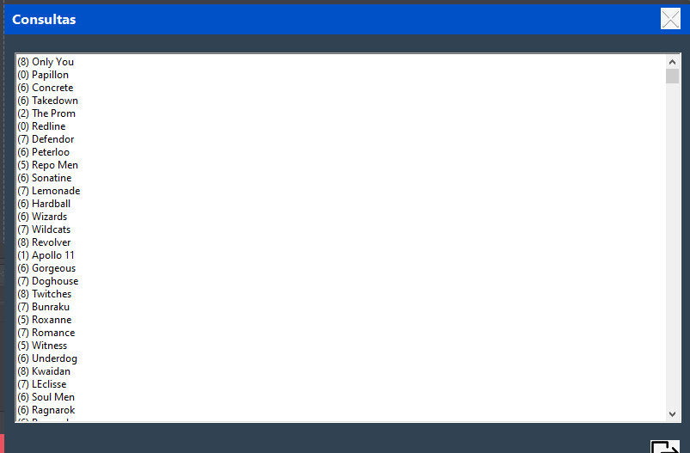
Demostración | Consulta 1

Slide 25
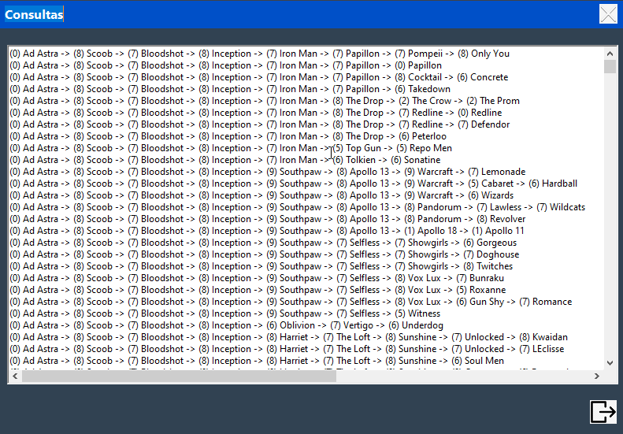
Demostración | Consulta 2

Slide 26
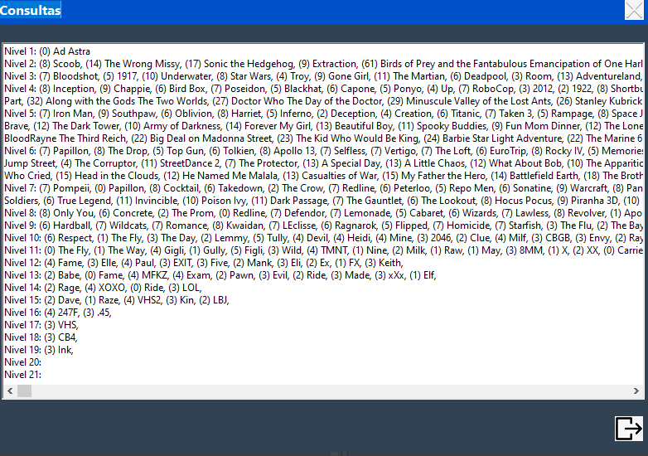
Demostración | Consulta 3

Slide 27
Reflexiones
Durante la realización del trabajo aprendi:
Arboles BK (Burkhard-Keller tree)
Arboles generales en C#
Recorrido de arboles
Recursion
Tipos de datos genericos

Slide 28
¡Muchas gracias por su atención!

